Slide 1
구조 기반 테스트
한성대학교 컴퓨터공학부
교수 정인상

Slide 2
구조 기반 테스트란?
화이트박스 테스트 케이스 설계
프로그램 결함 식별을 목적으로 프로그램 코드로부터 생성 되는 여러 정보(제어흐름정보, 자료흐름정보, 조건등을 이용하여 테스트 케이스를 설계하는 방법

Slide 3
구조 기반 테스트/구조 커버리지 분석의 종류
Statement Testing(문장 테스팅)
Branch Testing(분기 테스팅)
Decision Testing(결정 테스팅)
Condition Testing(조건 테스팅)
Branch Condition Testing(분기 조건 테스팅)
Multiple Condition Testing(다중조건 테스팅)
MC/DC(Modified Condition/Decision Coverage)
기본 경로 테스트(Basis path test)

Slide 4
문장 테스팅
테스트하려는 프로그램 내의 모든 문장들을 적어도 한번 이상 실행하도록 요구하는 테스트 케이스 설계 방법
가장 기본적인 구조기반/화이트 박스 테스트
100%의 문장 커버리지: 프로그램 내의 모든 문장들을 적어도 한번씩 접근하여 테스트
제어 흐름 그래프의 모든 블록이 수행되면 당연히 프로그램의 모든 문장들이 수행되었음을 의미
테스트 커버리지 아이템: 문장
문장 커버리지 = # of executed statements/# of total statements

Slide 5
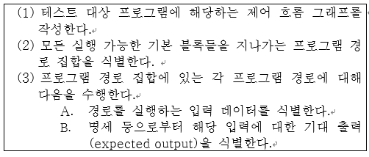
절차

Slide 6
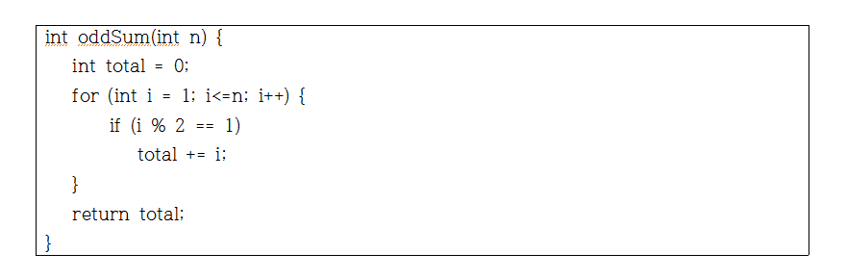
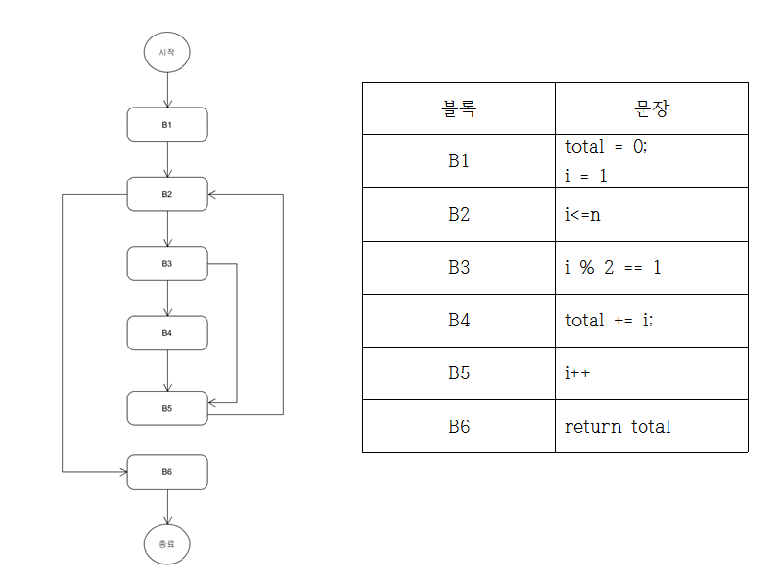
예제

Slide 7

예제

Slide 8
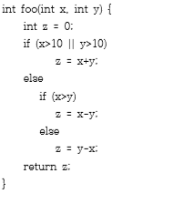
예제
[명세] 두 입력 정수 중 하나가 10보다 크다면 두 입력을 합하고 그렇지 않다면 두 입력의 차이의 절대 값을 구 한다.

Slide 9
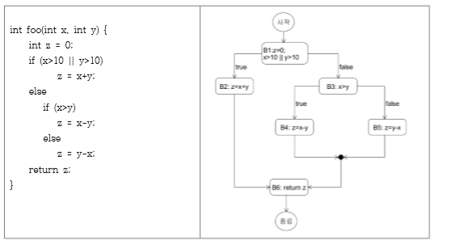
예제

Slide 10
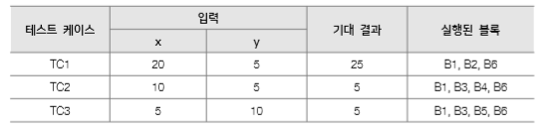
예제

Slide 11
생각해 봅시다!!!
모든 프로그램에 대해서 100% 문장 커버리지를 달성할 수 있는가? 달성할 수 없다면 그 이유는?

Slide 12
생각해 봅시다!!!
다음 S2 블록과 같이 실행 불가능한 블록이 존재하는 경우에 100% 블록 커버리지를 달성할 수 없다.
BEGIN
…
IF (X>0) THEN
S1; //X를 변경하지 않음
IF (X<0) THEN
S2; //실행 불가능
ENDIF
ENDIF
…
END

Slide 13
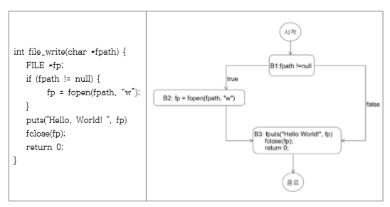
문장 테스팅 문제

Slide 14
문장 테스팅 문제
경로 ‘시작->B1->B2->B3->종료’ 실행하면 모든 문장을 실행
입력이 ‘null’이 아닌 경우만 테스트
이 프로그램의 결함은 입력이 ‘null’이 되는 경우에 발생

Slide 15
분기(Branch) 테스팅
분기 테스팅은 프 로그램을 제어 흐름 그래프로 변환했을 때 제어 흐름 그래프의 모든 간선을 최소한 한 번은 실행하 는 테스트 케이스가 테스트 케이스 집합에 포함되도록 요구
테스트 커버리지 아이템: 분기 또는 간선

Slide 16
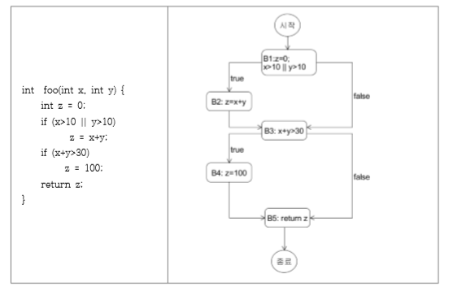
예제
[명세] 두 입력 정수 중 하나가 10보다 크다면 두 입력을 합한다. 만약 두 입력을 합한 결과가 30보다 크다면 입력된 정수의 값과 상관없이 100을 반환한다.

Slide 17
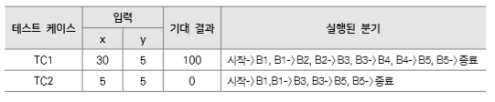
예제
[명세] 두 100을 반환한다.

Slide 18
생각해봅시다!
문장 커버리지를 만족하면 분기 커버리지를 만족하는가?
분기 커버리지를 만족하면 문장 커버리지를 만족하는가?

Slide 19
결정(Decision) 테스팅
프로그램의 모든 결정들에 대해 모든 가능한 결과를 가져올 수 있도록 테스트 케이스 집합을 설계한다.
각 결정이 가질 수 있는 경우는 ‘true’와 ‘false’이므로 프로그램의 각 결정 에 대해 ‘true’와 ‘false’가 산출될 수 있도록 하는 테스트 케이스가 최소한 1개 포함되어 있어야 한다.
테스트 커버리지 아이템: 결정이 가질 수 있는 모든 값

Slide 20
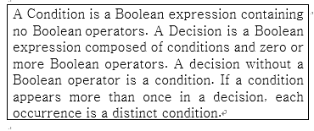
결정과 조건
조건: NOT을 제외한 AND, OR 등의 논리 연산자가 없는 조건. 기본 조건식을 그냥 조건 또는 ‘clause’라고도 한다.
결정 : 조건이나 조건이 AND, OR등의 논리 연산자로 관계 되어 있음
DO178B
항공전자 시스템에서 사용되는
소프트웨어의 FAA(미국연방항공국) 승인을
위한 지침

Slide 21
결정과 조건
‘x>10||y>10’: ‘x>10’과 ‘y>10’ 두 개의 조건으로 이루어진 결정
‘x+y>30’: ‘x+y>30’ 조건 하나로 이루어진 결정

Slide 22
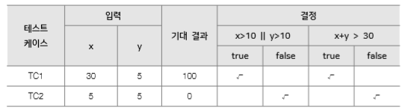
예제
[명세] 두 100을 반환한다.

Slide 23
Decision Testing vs Branch Testing
ISTQB에서는 결정 테스팅과 분기 테스팅을 구별하지 않지만
ISO/IEC/IEEE 29119에서는 결정 테스팅과 분기 테스팅을 달리 정의한다.
ISO/IEC/IEEE 29119에서 정의한 분기 테스팅은 프로그램을 제어 흐름 그래프로 표현했을 때 제어 흐름 그래프상의 분기(또는 간선)들을 최소한 한 번은 실행되기를 요구

Slide 24
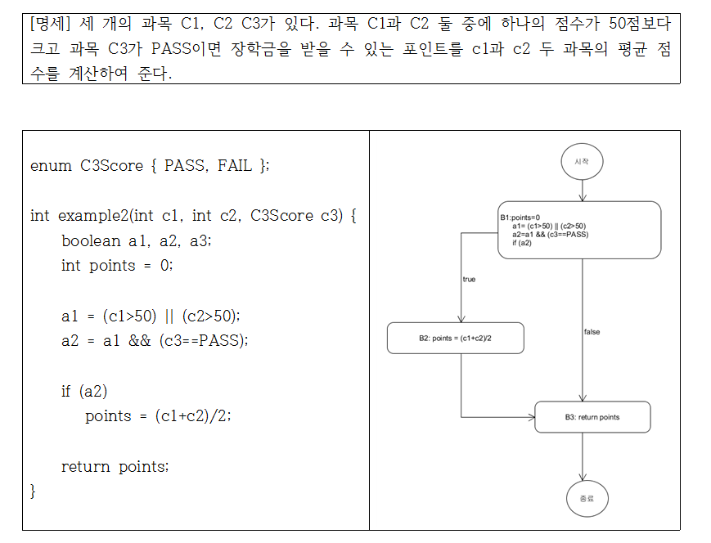
Decision Testing = Branch Testing?
결정문이 분기를 가지지 않은 경우에는 분기 테스팅의 테스트케이스 집합과 결정 테스팅의 테스트 케이스 집합이 동일하지 않을 수 있다.
예제

Slide 25
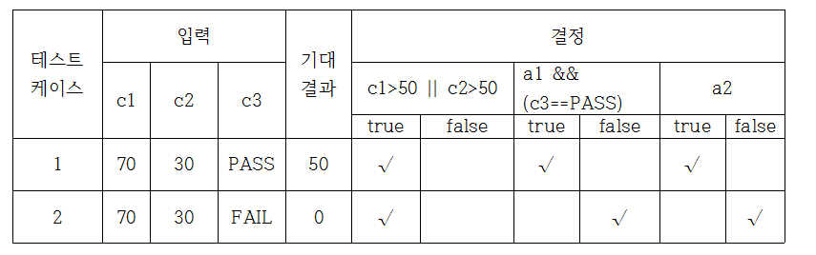
Decision Testing = Branch Testing?
분기 테스팅을 만족하는가?

Slide 26
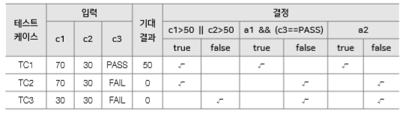
Decision Testing = Branch Testing?
결정 테스팅을 만족하는가?

Slide 27
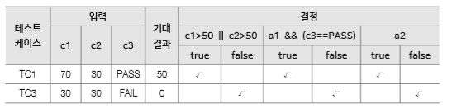
결정 테스팅

